Slide 1
Российская Армия

Slide 2
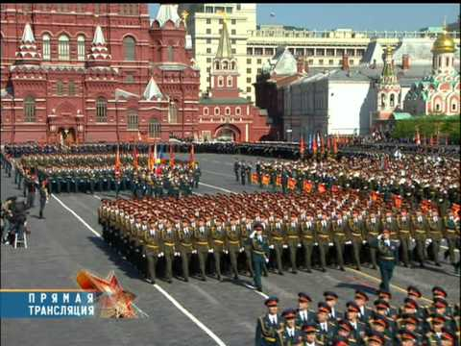
ЗАЧЕМ государству вооруженные силы, если оно никого не хочет завоевывать?
На самом деле, государство должно быть сильным и вооруженным. Иначе оно само может быть завоёвано какими-нибудь другими странами, и тогда потеряет независимость, суверенитет и не сможет охранять нас, наши права.
Президент не имеет права допустить такое, поэтому он обязан прилагать все усилия, чтобы у нашего государства были очень сильные, а ещё лучше - непобедимые вооруженные силы.

Slide 3
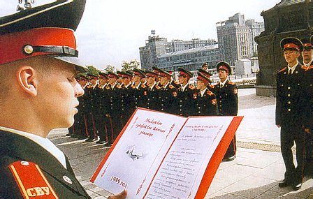
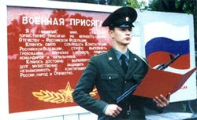
Кто служит в армии ?
Некоторые думают, что в армии и на флоте служат обыкновенные граждане, которым государство выдало военную форму и разное оружие: кортики, пистолеты, автоматы, танки, пушки или даже ракеты. На самом деле, чтобы стать военнослужащим, не достаточно надеть форму и взять оружие. Чтобы стать солдатом или офицером, надо сначала дать специальную клятву, которая называется воинской присягой.

Slide 4
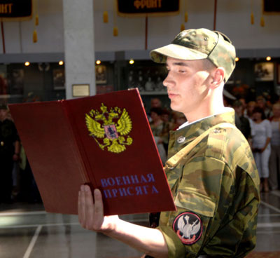
Вот как она звучит:
Я (фамилия, имя, отчество), торжественно присягаю на верность своей Родине - Российской Федерации. Клянусь свято соблюдать ее Конституцию и законы, строго выполнять требования воинских уставов, приказы командиров и начальников. Клянусь достойно выполнять воинский долг, мужественно защищать свободу, независимость и конституционный строй России, народ и Отечество. Присяга утверждена законом Российской Федерации "О воинской обязанности и военной службе" от 11 февраля 1993 года. Только после того, как гражданин дал военную клятву, или, как ещё говорят, был приведён к воинской присяге, он становится настоящим военным и может служить в Вооруженных Силах.

Slide 5
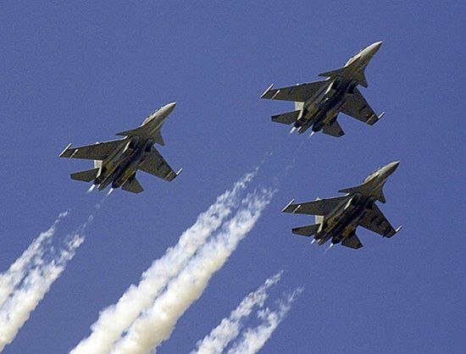
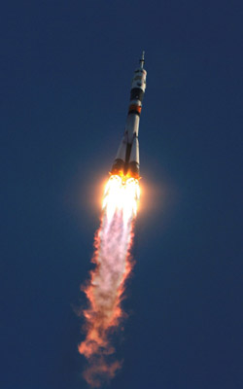
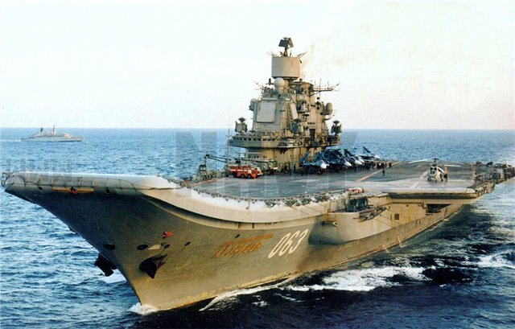
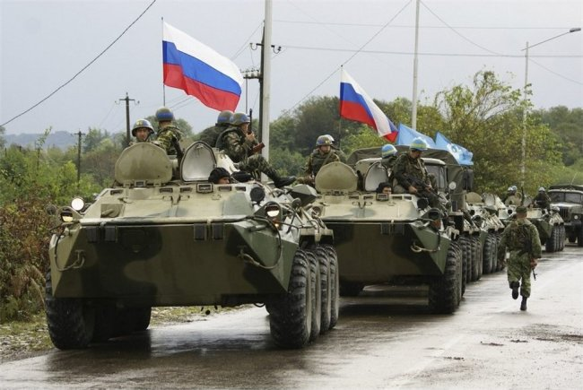
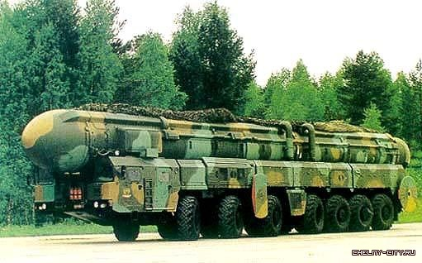
В Конституции России записано: Защита Отечества является долгом и обязанностью гражданина Российской Федерации.
Но не всякая обязанность в тягость. Возможно, ты окажешься из тех молодых людей, которые решили на всю жизнь связать свою судьбу с Вооруженными Силами. В этом случае ты станешь профессиональным военным, офицером, и сам выберешь тот вид или род войск, в которых захочешь служить. Если мечтаешь о небе - это будут Военно-воздушные силы или даже, может быть, Космические войска. Тот, кому по душе море, станет, конечно, моряком и будет служить на Военно-Морском флоте.
А можешь служить и в Сухопутных войсках или в Ракетных войсках стратегического назначения.
Кстати, девушки, если они этого хотят, тоже могут стать профессиональными военными и служить в Вооруженных силах.

Slide 6
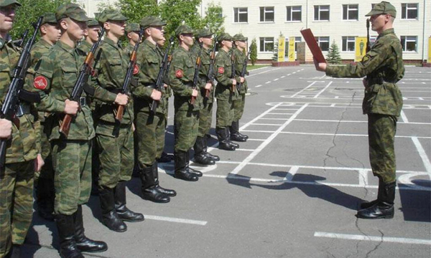
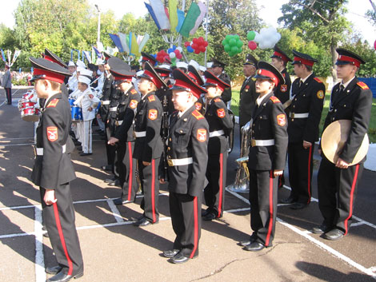
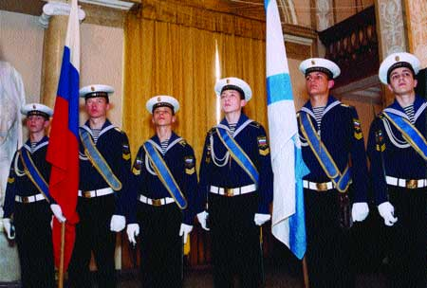
Воинская обязанность в нашей стране наступает с 18 лет - только с этого возраста юношей призывают, то есть берут на службу, в Вооруженные Силы. Но тот, кто с детства твердо решил быть профессиональным защитником Отечества, может стать военным раньше, если поступит в Суворовское или Нахимовское училище. Там его обучат не только военному делу, но и всем предметам, которые проходят в обычной школе.

Slide 7
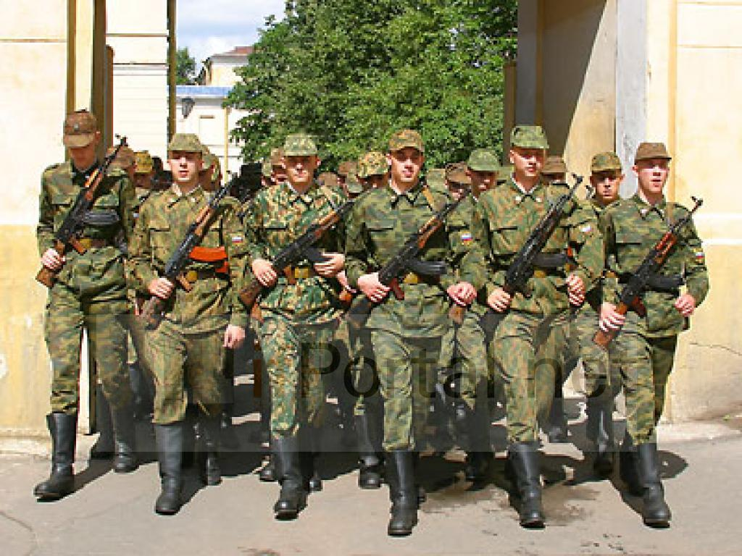
Воинская служба
В Конституции России записано: Гражданин Российской Федерации несет военную службу в соответствии с федеральным законом. Это значит, что юноши, которым исполнилось 18 лет, даже если они не собираются быть профессиональными военными, всё равно должны отслужить положенное время в Вооруженных Силах. Кстати, время обязательной службы постепенно будет сокращаться.

Slide 8
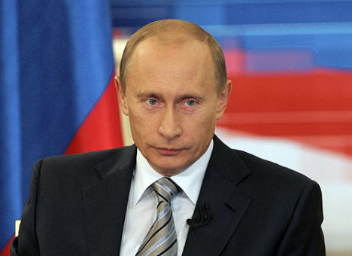
Может ли президент командовать армией ?
Да, может. Любому российскому военному Президент может скомандовать, например, "Шагом марш!" Солдаты и матросы обязаны выполнять приказы Президента. Может Президент командовать и сержантами, и лейтенантами, и майорами, и полковниками, и даже генералами, адмиралами и маршалами. Потому что Президент является Верховным Главнокомандующим Вооруженными Силами Российской Федерации, то есть главным командиром всей нашей армии.

Slide 9
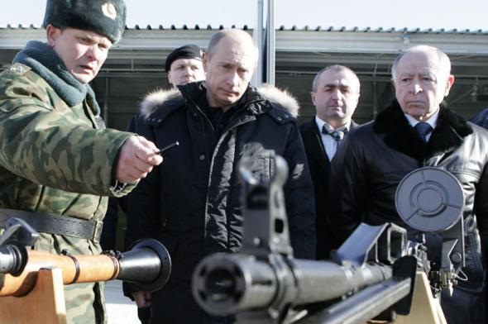
Что будет делать президент если на нашу страну нападут враги ?
Прежде всего, Президент должен стараться, по возможности, проводить такую внешнюю политику, чтобы угроза нападения на наше государство вообще не возникала или становилась с каждым днем как можно меньше. Во-вторых, Президент обязан заботиться об обороноспособности России, то есть делать все необходимое для того, чтобы наши вооруженные силы были способны отразить любое, даже самое внезапное нападение.
А если все-таки на наше государство, не дай Бог, кто-нибудь нападет - будем надеяться, что этого никогда не случится - Президент мобилизует (призовет) граждан на защиту Родины и организует оборону страны.

Slide 10
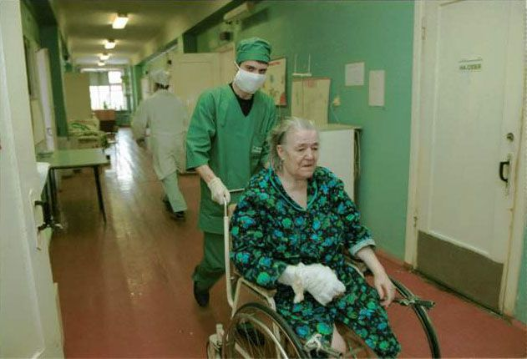
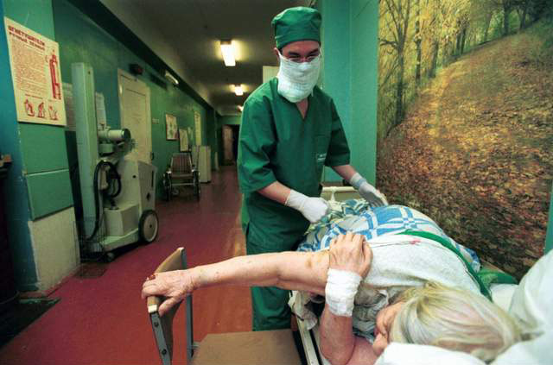
Альтернативная служба
Как быть тем гражданам, которые хотят и могут выполнить свой долг и обязанность перед Родиной, но при этом их убеждения или религиозная принадлежность не позволяют им брать в руки оружие, учиться вести боевые действия, заниматься военными науками? Для них Конституцией и федеральным законом предусмотрена альтернативная служба - то есть мирная, не военная работа, необходимая и полезная, идущая на благо государства и общества. Например, гражданину, выбравшему для себя альтернативную службу, могут предложить поработать санитаром в больнице или доме престарелых, причем альтернативная служба займет больше времени, чем военная. Это, в общем, справедливо, ведь тем, кто выбрал альтернативную службу, не придется жить в суровых полевых условиях, не надо будет вскакивать по тревоге, бежать с полной выкладкой марш бросок и т.д. То есть, альтернативная служба физически легче военной, но зато и длиннее. Альтернатива - это выбор. Значит, любой военнообязанный гражданин нашей страны может сам выбрать, как именно он будет выполнять свой гражданский долг.

Slide 11
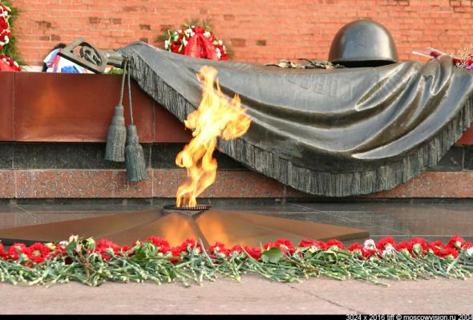
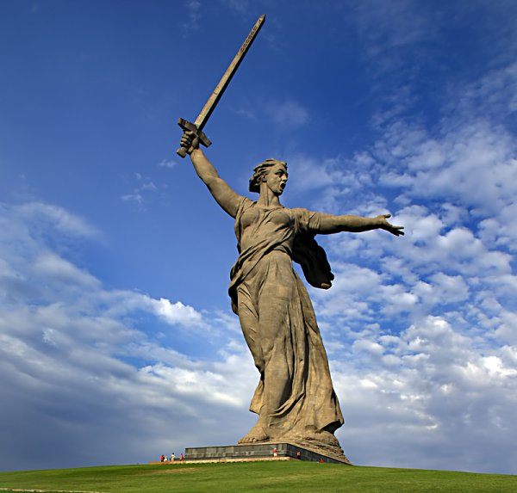
Дни воинской славы
" … Днями воинской славы России являются дни славных побед, которые сыграли решающую роль в истории России и в которых российские войска снискали себе почёт и уважение современников и благодарную память потомков". Это слова из принятого Государственной думой 10 февраля 1995 года Федерального закона "О днях воинской славы (победных днях) России". Дни воинской славы России - особенные дни. Об этих днях, как поётся в одной замечательной песне, можно сказать, что это праздники со слезами на глазах. Потому что в эти дни мы не только гордимся, вспоминая славные победы российских войск, но и склоняем головы, чтобы с грустью и благодарностью почтить память всех тех, кто погиб на полях сражений, отдал свою жизнь Отчизне.

Slide 12
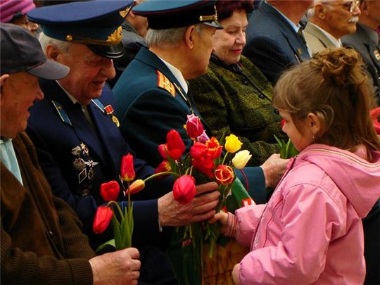
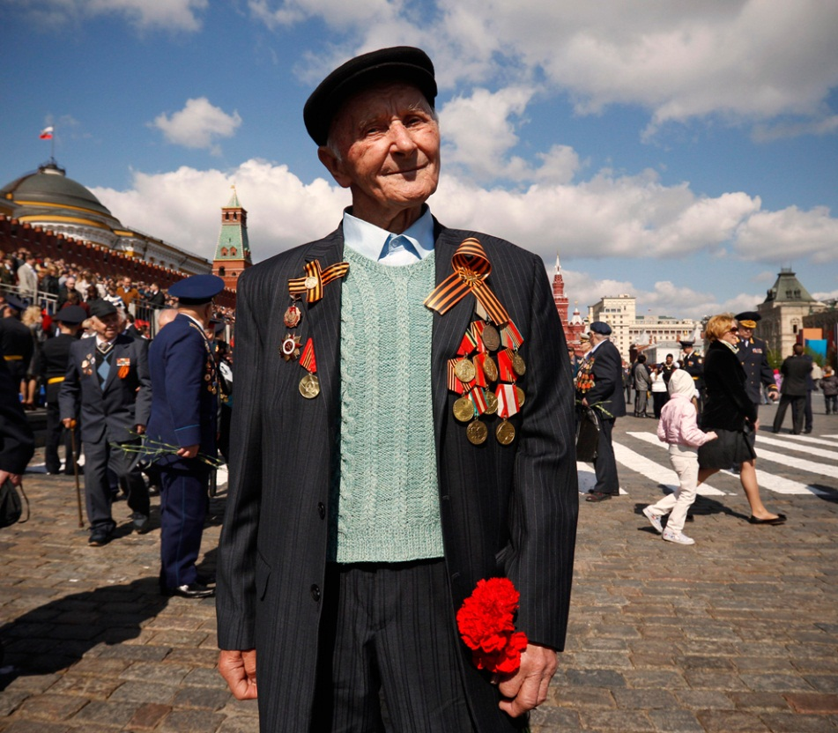
В Российской Федерации устанавливаются следующие дни воинской славы России:
27 января –День снятия блокады города Ленинграда (1944 год);
2 февраля - День разгрома советскими войсками немецко-фашистских войск в Сталинградской битве (1943 год);
23 февраля - День победы Красной Армии над кайзеровскими войсками Германии (1918 год) - День защитников Отечества;
18 апреля - День победы русских воинов князя Александра Невского над немецкими рыцарями на Чудском озере (Ледовое побоище, 1242 год);
9 мая - День Победы советского народа в Великой Отечественной войне 1941-1945 годов

Slide 13
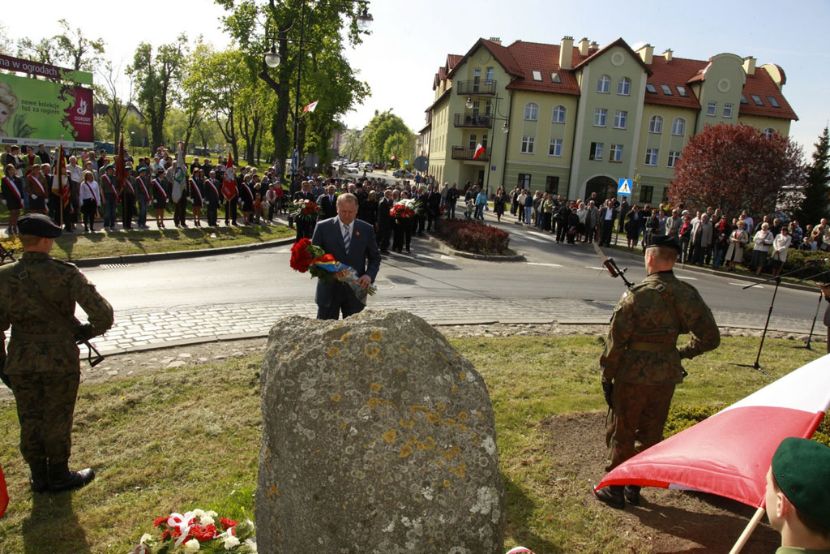
10 июля - День победы русской армии под командованием Петра Первого над шведами в Полтавском сражении (1709 год);
9 августа -День первой в российской истории морской победы русского флота под командованием Петра Первого над шведами у мыса Гангут (1714 год);
23 августа - День разгрома советскими войсками немецко-фашистских войск в Курской битве (1943 год);
8 сентября - День Бородинского сражения русской армии под командованием М.И.Кутузова с французской армией (1812 год);
11 сентября - День победы русской эскадры под командованием Ф.Ф.Ушакова над турецкой эскадрой у мыса Тендра (1790 год);

Slide 14
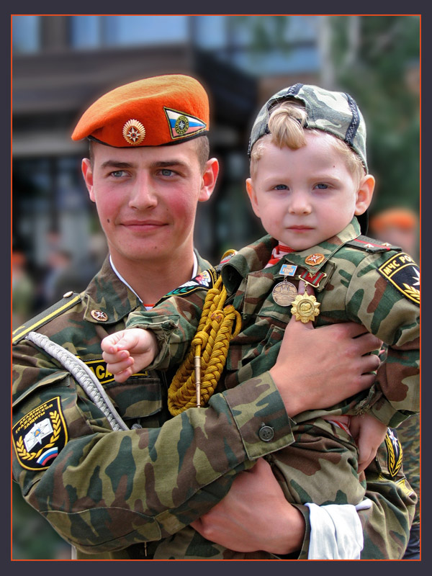
21 сентября - День победы русских полков во главе с великим князем Дмитрием Донским над монголо-татарскими войсками в Куликовской битве (1380 год);
4 ноября - День народного единства;
7 ноября - День проведения военного парада на Красной площади в Москве в 1941 году;
1 декабря - День победы русской эскадры под командованием П.С.Нахимова над турецкой эскадрой у мыса Синоп (1853 год);
5 декабря - День начала контрнаступления советских войск против немецко-фашистских войск в битве под Москвой (1941 год);
24 декабря - День взятия турецкой крепости Измаил русскими войсками под командованием графа А.В.Суворова (1790 год).

